Slide 1
Q1

Slide 2
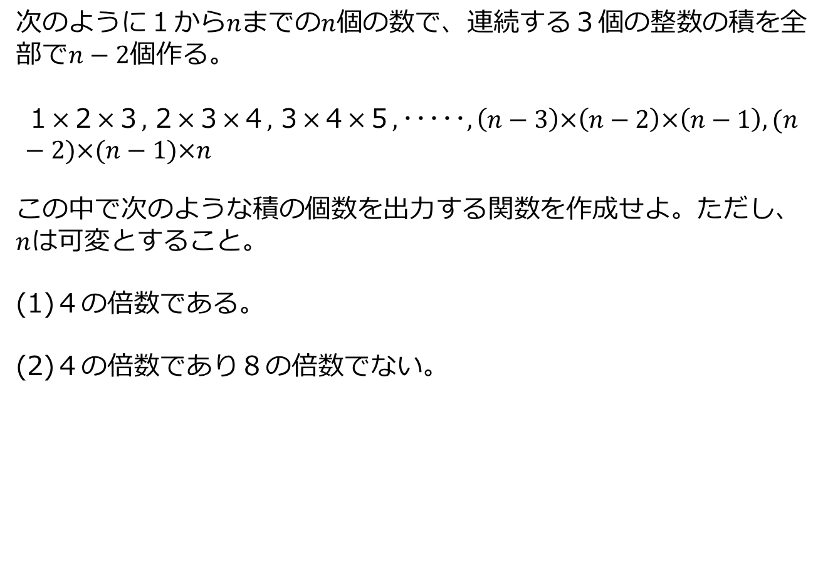
次のように$１$から$n$までの$n$個の数で、連続する$３$個の整数の積を全部で$n−2$個作る。 $$１×２×３,２×３×４,３×４×５,･････, \left(n−3\right)×\left(n−2\right)×\left(n−1\right),(n−2)×(n−1)×n$$ この中で次のような積の個数を出力する関数を作成せよ。ただし、$n$は可変とすること。 (1)$４$の倍数である。
(2)$４$の倍数であり$８$の倍数でない。

Slide 3
Q2

Slide 4
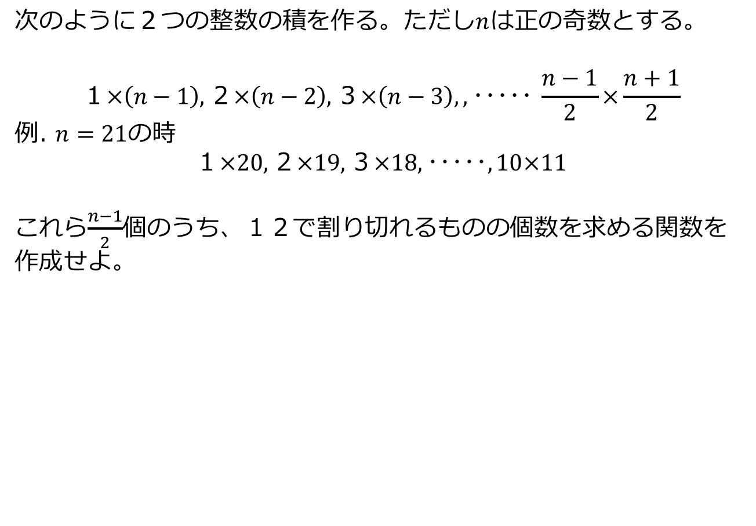
次のように$２$つの整数の積を作る。ただし$n$は正の奇数とする。
$$１×\left(n−1\right),２×\left(n−2\right),３×\left(n−3\right),,･････ \frac{n−1}{2}×\frac{n+1}{2}$$
例. $n=21$の時
$$１×20,２×19,３×18,･････, 10×11$$
これら$\frac{n−1}{2}$個のうち、$１２$で割り切れるものの個数を求める関数を作成せよ。

Slide 5
Q3

Slide 6

$1,2,3,4,5,6,7,8,9,A,B,C,D,E,F$の数字を使って$4$けたの数を作る。
その中から一の位、十の位、百の位、千の位の数字がすべて異なる数を除いて、小さい方から順に
$1111,1112,1113,1114,1121,1122,･････,FFFF$と並べる。
ただし、アルファベットは数字よりも大きいものとし、$A<B<C<D<E<F$とする。
このようにしてできる数は全部で何個あるか。関数を作成して求めよ。

Slide 7
Q4

Slide 8
１円玉、５円玉、１０円玉、50円玉、100円玉、500円玉がたくさんある。
(1)これらの硬貨を使って、合計の金額をn円にするような組み合わせは全部で何通りあるか求める関数を作成せよ。
ただし、使わない硬貨ががあってもよい。
(2)(1)で求めたそれぞれの組み合わせにおいて、各硬貨の使用した枚数を出力する関数を作成せよ。

Slide 9
Q5

Slide 10

以下の答えを関数を作成して求めよ。ただし入力値は$n$とする。
(1)$2×4×6×・・・・×{10}^{n}$を計算した答えには一の位から$0$が何個並ぶか。($n$は自然数とする）
(2)$1×2×3×・・・・×{10}^{n}$を計算した答えには一の位から$0$が何個並ぶか。($n$は自然数とする）

Slide 11
Q6

Slide 12

整数$3$は、 $0$より大きく$3$より小さい$2$個以上の整数の和の形で
$$1+2，2+1，1+1+1$$
のように$3$通りに表せる。
同じように考えると整数$100$は、$0$より大きく$100$より小さい$2$個以上の整数の和の形で何通りに表せるか。

Slide 13
Q7

Slide 14
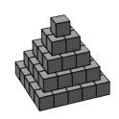
１段目は１×１個、２段目は２×２個のレンガを使い、n段のピラミッドを作るとき、使われているレンガの数は全部で何個になるか？

Slide 15
Q8

Slide 16
(a, a+2, a+6, a+8)のように並んだ４つの素数の組のうち、最大の数(a+8)を求めたい。
例えば、最も小さい組み合わせである、(5,7,11,13)の組では最大の数が13である。
次に大きい組み合わせは、(11, 13, 17, 19)の組で、その最大の数は19である。
整数nを入力とし、大きさがn以下になるような素数の組のうち、最大となるものの大きさを出力するプログラムを作成せよ。
ただし、n は 13 以上 10,000,000 以下の整数とする。
また、素数のモジュールを用いてはならない。

Slide 17
Q9

Slide 18
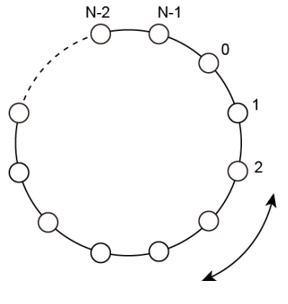
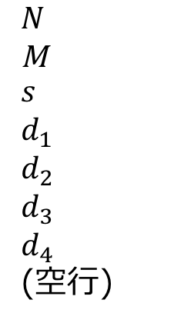
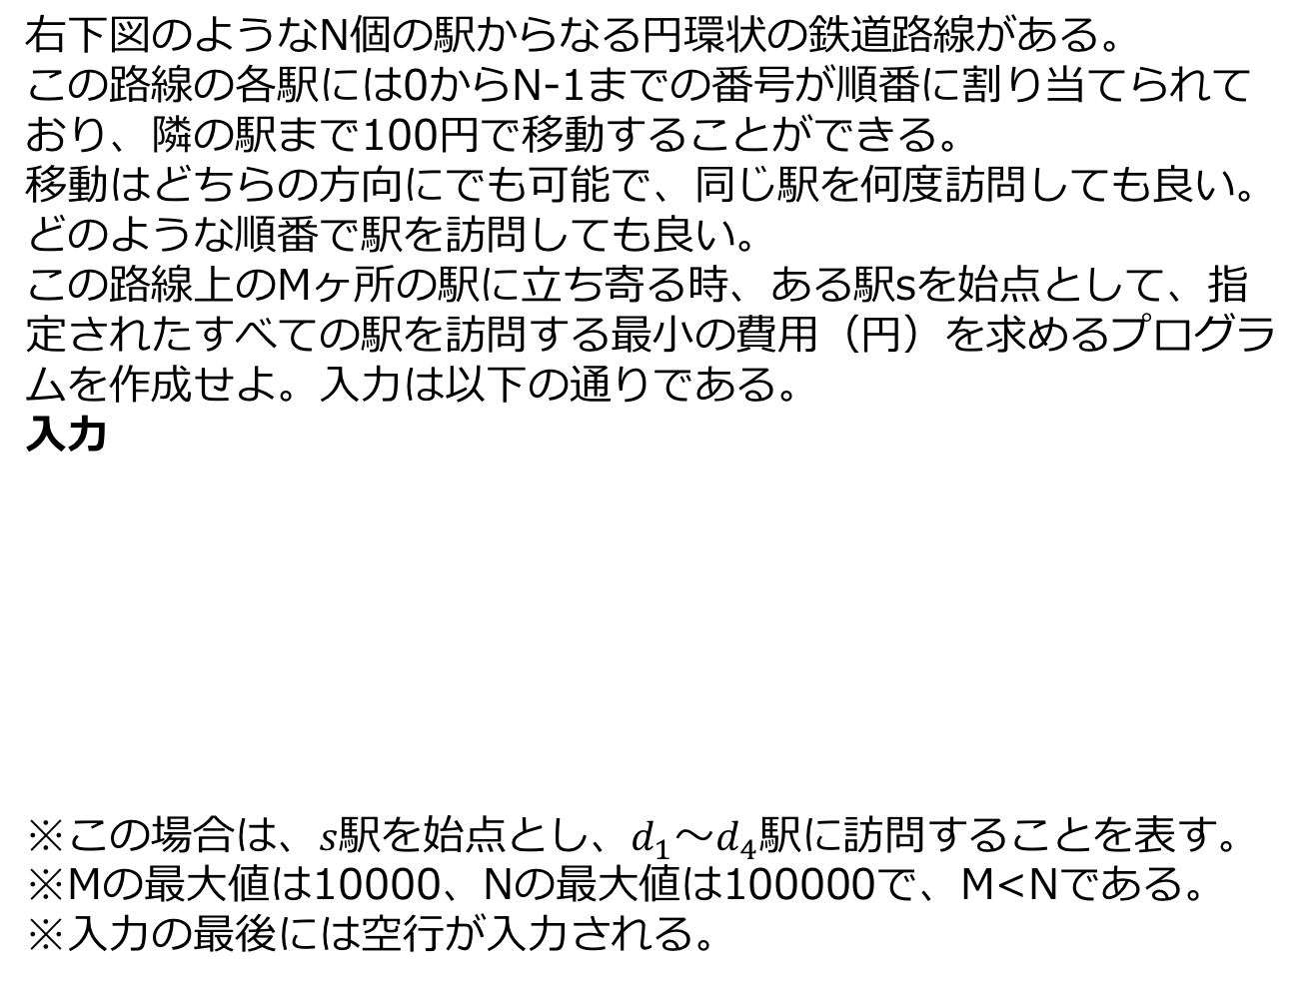
右下図のようなN個の駅からなる円環状の鉄道路線がある。
この路線の各駅には0からN-1までの番号が順番に割り当てられており、隣の駅まで100円で移動することができる。
移動はどちらの方向にでも可能で、同じ駅を何度訪問しても良い。
どのような順番で駅を訪問しても良い。
この路線上のMヶ所の駅に立ち寄る時、ある駅sを始点として、指定されたすべての駅を訪問する最小の費用（円）を求めるプログラムを作成せよ。入力は以下の通りである。
入力
※この場合は、$s$駅を始点とし、$d_{1}$〜$d_{4}$駅に訪問することを表す。
※Mの最大値は10000、Nの最大値は100000で、M<Nである。
※入力の最後には空行が入力される。
$$N$$
M
$$s$$
$$d_{1}$$
$$d_{2}$$
$$d_{3}$$
$$d_{4}$$
(空行)

Slide 19
Q10

Slide 20
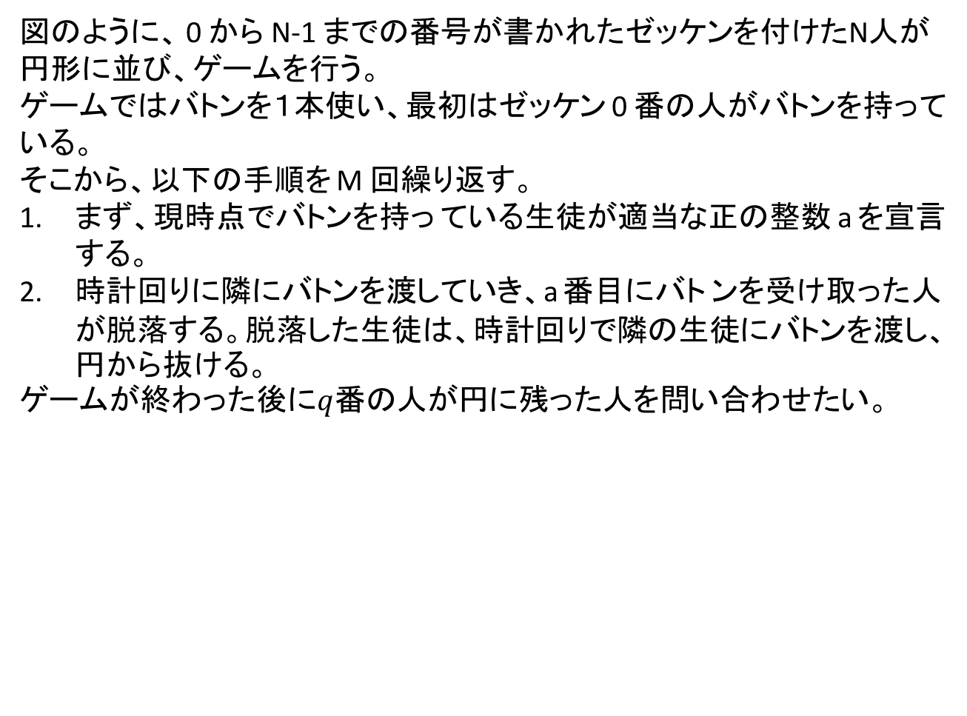
図のように、 0 から N-1 までの番号が書かれたゼッケンを付けたN人が円形に並び、ゲームを行う。
ゲームではバトンを１本使い、最初はゼッケン 0 番の人がバトンを持っている。
そこから、以下の手順を M 回繰り返す。
まず、現時点でバトンを持っ ている生徒が適当な正の整数 a を宣言する。
時計回りに隣にバトンを渡していき、a 番目にバト ンを受け取った人が脱落する。脱落した生徒は、時計回りで隣の生徒にバトンを渡し、円から抜ける。
ゲームが終わった後に$q$番の人が円に残った人を問い合わせたい。

Slide 21


入力と以下の通りとする。
出力は以下の通りとせよ。
入力
出力
$N$（人数）
M（手順の回数）
Q（問い合わせたい人数）
$a_{1}$（最初に宣言した整数）
$a_{2}$（2番目に宣言した整数）
･･･
$a_{M}$（ M番目に宣言した整数）
(空行)
$q_{1}$（最初に問い合わせたい人の番号）
$q_{1}$（2番目に問い合わせたい人の番号）
･･･
$q_{Q}$（Q番目に問い合わせたい人の番号）
(空行)
$1$（最初に問い合わせた人の状態）
0（2番目に問い合わせた人の状態）
･･･
$1$（Q番目に問い合わせた人の状態）
※0を脱落者、1を最後まで残った者とする。

